Slide 1
短线王系列培训
“三板斧”走天下
2025-7-09
主讲老师 冯锐枭
执业编号 A1120623040002

Slide 2
大盘状态

Slide 3
市场的整体风格定调
高度
（决定一轮炒作的想象空间）
有高度无流动性
风格：缩量抱团行情（大众、华强时期）
资金属性：游资+量化日内套利
策略：情绪倒推的抱团核心，以及抱团股超预期节点的日内套利
兼具高度和流动性
风格：强趋势普涨行情（2月初、9月底）
资金属性：大游资、机构合力
策略：聚焦大容量强趋势个股，以及弹性最大的套利方向
流动性
（决定炒作宽度）
高度和流动性双杀
风格：博弈难度极大，十档电风扇内卷
资金属性：仅少量小体量资金仍在活跃
策略：适合空仓休息
无高度有流动性
风格：消息驱动的新题材轮动（11月初）
资金属性：小游资、量化
策略：分仓试错新题材的发酵节点
风险提示:观点基于软件数据和理论模型分析，仅供参考，不构成买卖建议，股市有风险，投资需谨慎!

Slide 4
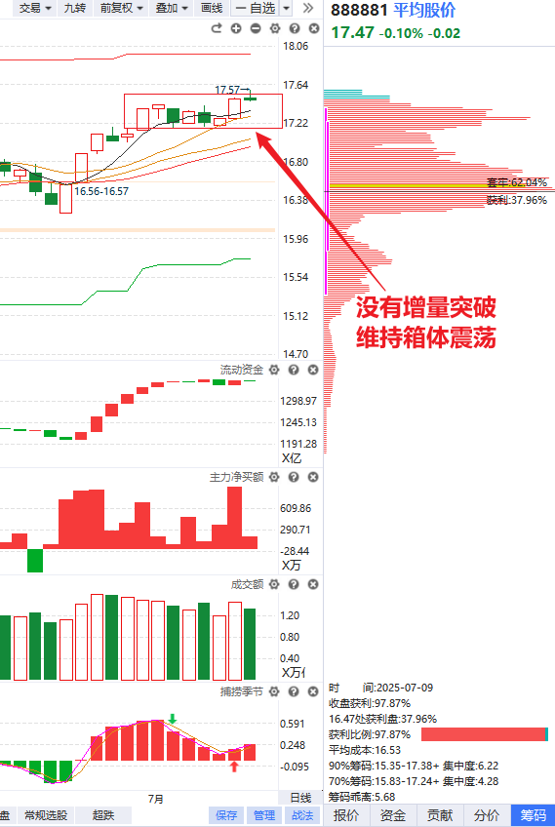
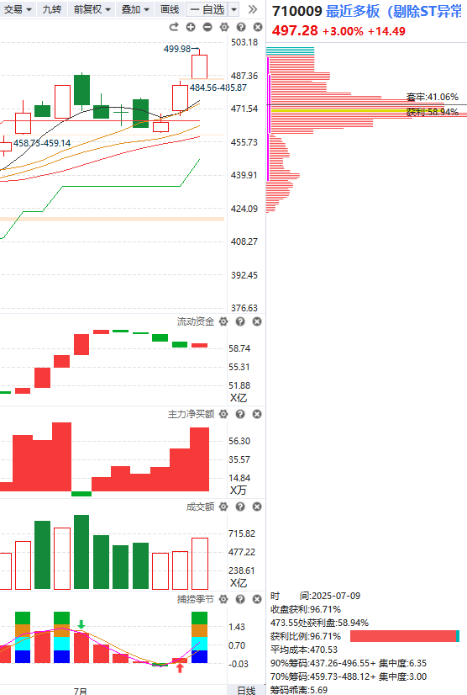
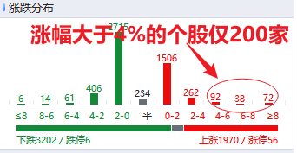
指数&情绪
平均股价金叉反弹，但没有增量进场助力突破，只能继续滞涨震荡，短线维持箱体整理
仓位控制在3-5成仓左右
箱体上沿收缩仓位
箱体下沿适当回补仓位
风险提示:观点基于软件数据和理论模型分析，仅供参考，不构成买卖建议，股市有风险，投资需谨慎!

Slide 5
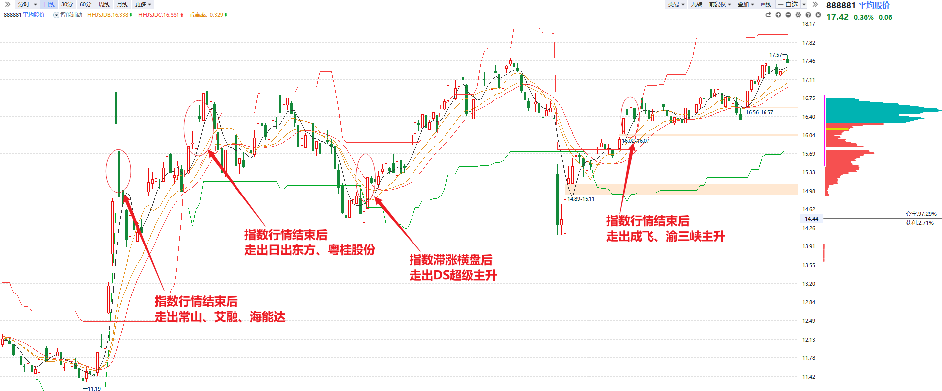
权重搭台，牛市仍然可期
牛市初期往往为权重拉升的普涨，而指数休息后，资金开始聚焦题材，才会形成真正的赚钱效应主升
风险提示:观点基于软件数据和理论模型分析，仅供参考，不构成买卖建议，股市有风险，投资需谨慎!

Slide 6
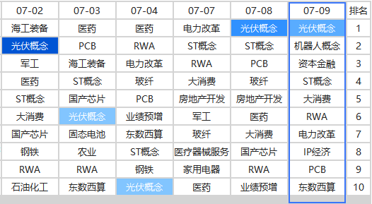
板块
涨停家数前五或多次上榜
5日主力净买额排名前五
风险提示:观点基于软件数据和理论模型分析，仅供参考，不构成买卖建议，股市有风险，投资需谨慎!

Slide 7
上升回档-资金三板斧

Slide 8
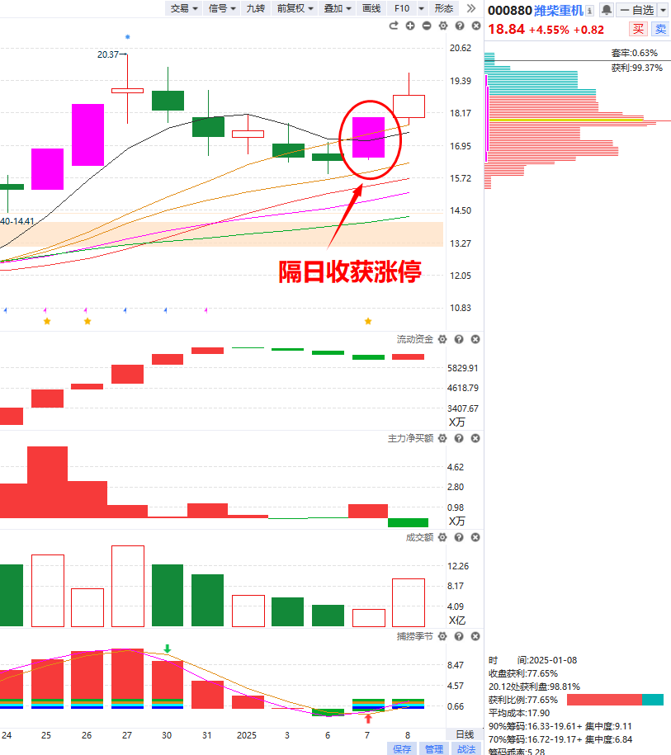
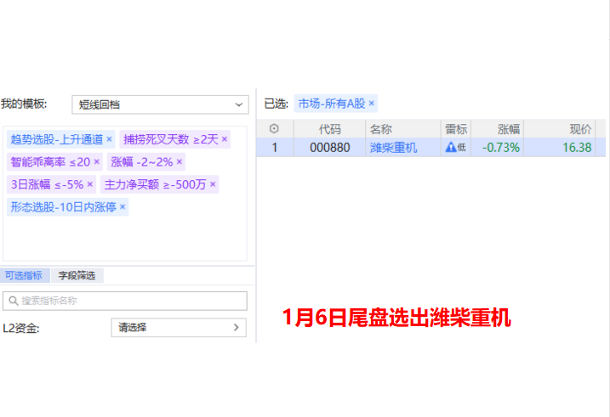
炒股入门“三板斧”
风险提示:观点基于软件数据和理论模型分析，仅供参考，不构成买卖建议，股市有风险，投资需谨慎!

Slide 9
炒股入门“三板斧”
智能辅助线
进入A股市场
你是根据什么来选股？
又是根据什么来做买卖？
万千头绪，止于一端！
短线王教我们的是炒股入门的第一个盈利模式——上升回档
上升趋势、下降趋势、横盘趋势
智能辅助线
趋势
炒股
三板斧
捕捞季节
主力追踪
主力追踪
主力净买额
买卖点
资金
强弱金叉、顶底背离
回档低吸、资金新高
风险提示:观点基于软件数据和理论模型分析，仅供参考，不构成买卖建议，股市有风险，投资需谨慎!

Slide 10
三板斧实战——上升回档
基础应用：上升趋势+红肥绿瘦+捕捞季节金叉
风险提示:观点基于软件数据和理论模型分析，仅供参考，不构成买卖建议，股市有风险，投资需谨慎!

Slide 11
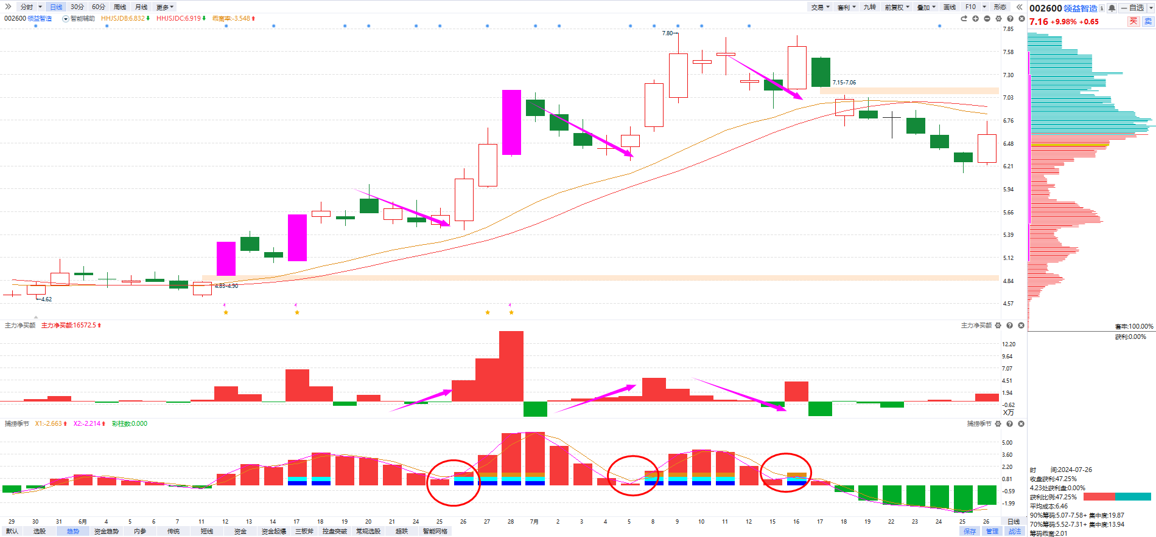
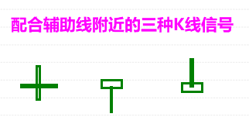
资金进阶：洞悉主力意图
十字星 下影线 倒锤头线
死叉调整，资金回流趋势，金叉强势反弹
死叉调整，资金回流趋势，金叉强势反弹
死叉调整，资金外流趋势，金叉诱多后破位
通过资金流向判别主力意图：死叉调整期间，主力净买额“上楼梯”还是“下楼梯）
风险提示:观点基于软件数据和理论模型分析，仅供参考，不构成买卖建议，股市有风险，投资需谨慎!

Slide 12
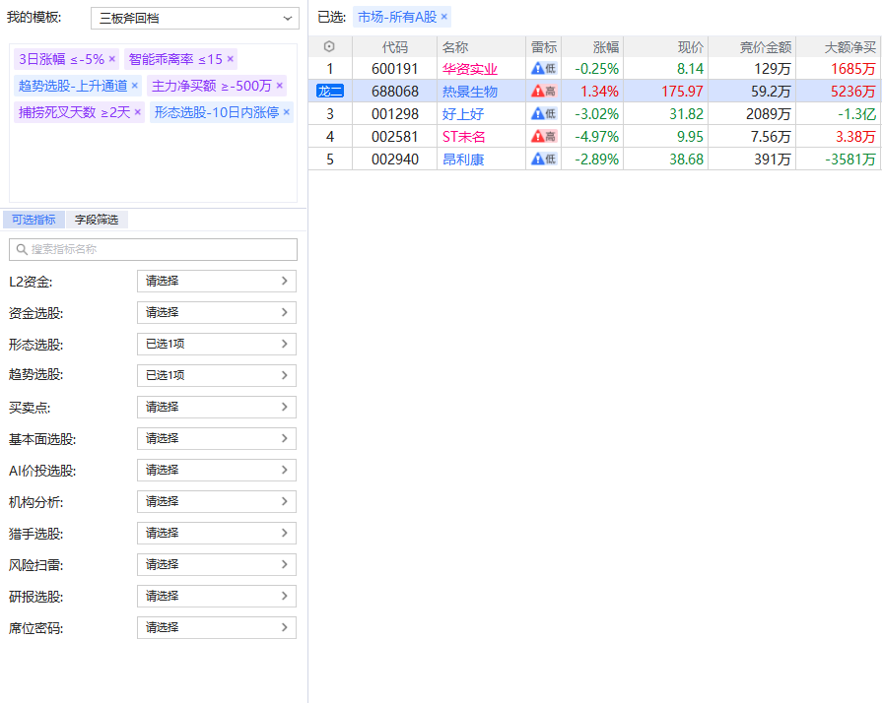
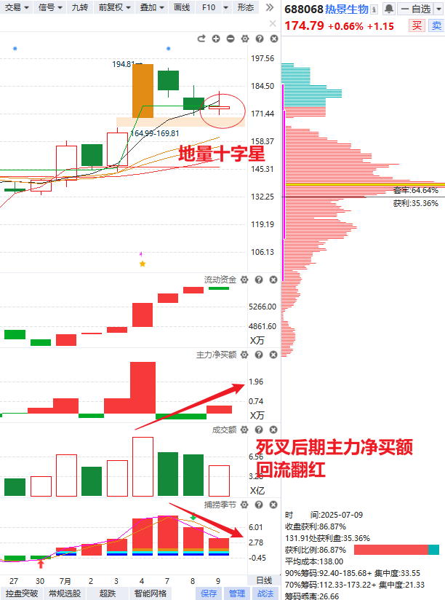
4、综合运用：趋势资金买卖点
①有明显的调整波段（重心下移）
②没有顶背离
③没有低开缺口压力
④距离智能辅助线不能太远
风险提示:观点基于软件数据和理论模型分析，仅供参考，不构成买卖建议，股市有风险，投资需谨慎!

Slide 13
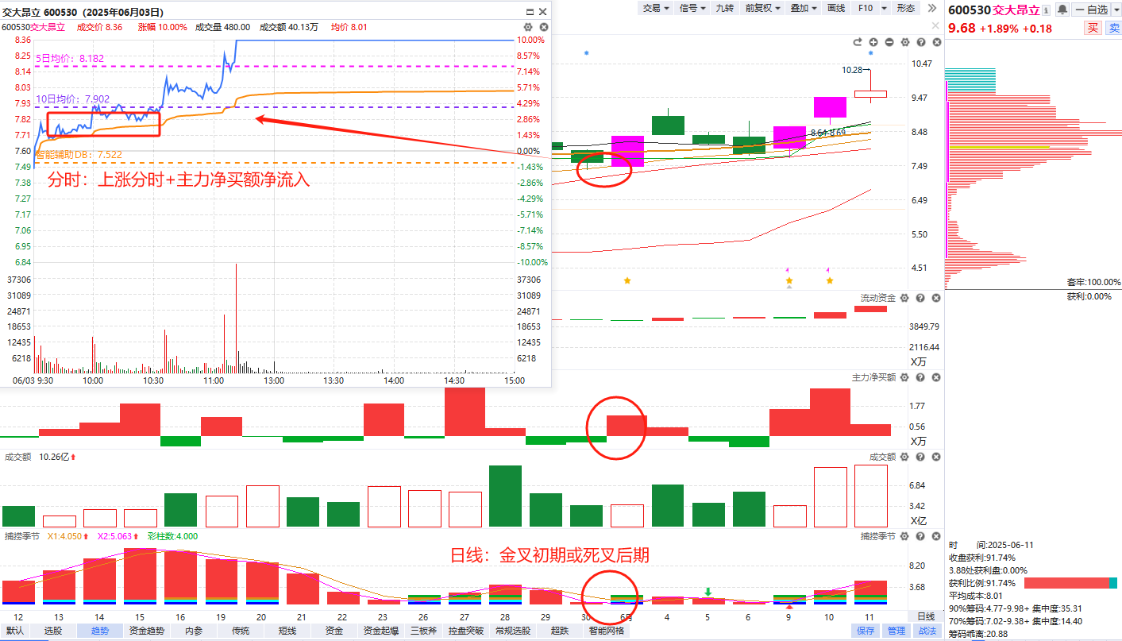
4、买点
日线捕捞季节金叉初期或死叉后期，分时主力净买额流入翻红+上涨分时（起码横盘20分钟吸筹）
风险提示:观点基于软件数据和理论模型分析，仅供参考，不构成买卖建议，股市有风险，投资需谨慎!

Slide 14
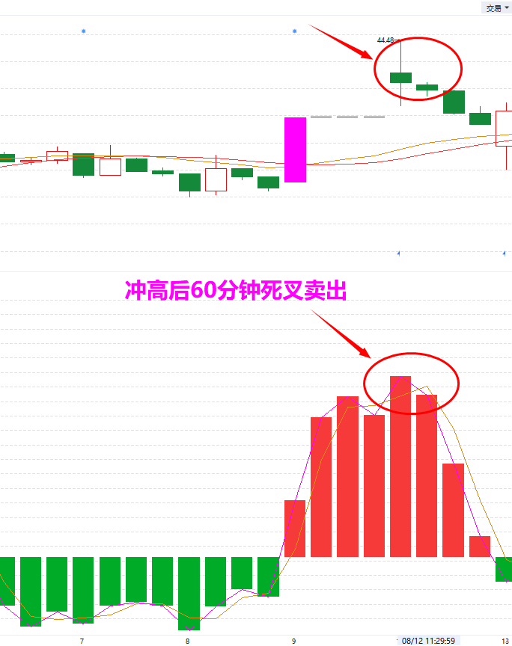
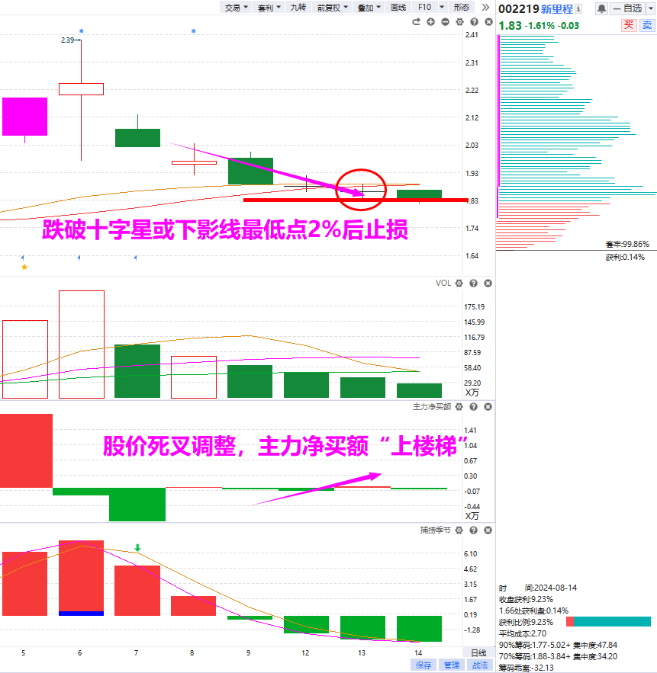
5、卖点
止盈卖点（60分钟死叉起码T一次，顶背离死叉坚决离场
止损卖点（如果下影线太长，改为-5%止损）
风险提示:观点基于软件数据和理论模型分析，仅供参考，不构成买卖建议，股市有风险，投资需谨慎!

Slide 15
风险提示:观点基于软件数据和理论模型分析，仅供参考，不构成买卖建议，股市有风险，投资需谨慎!

Slide 16
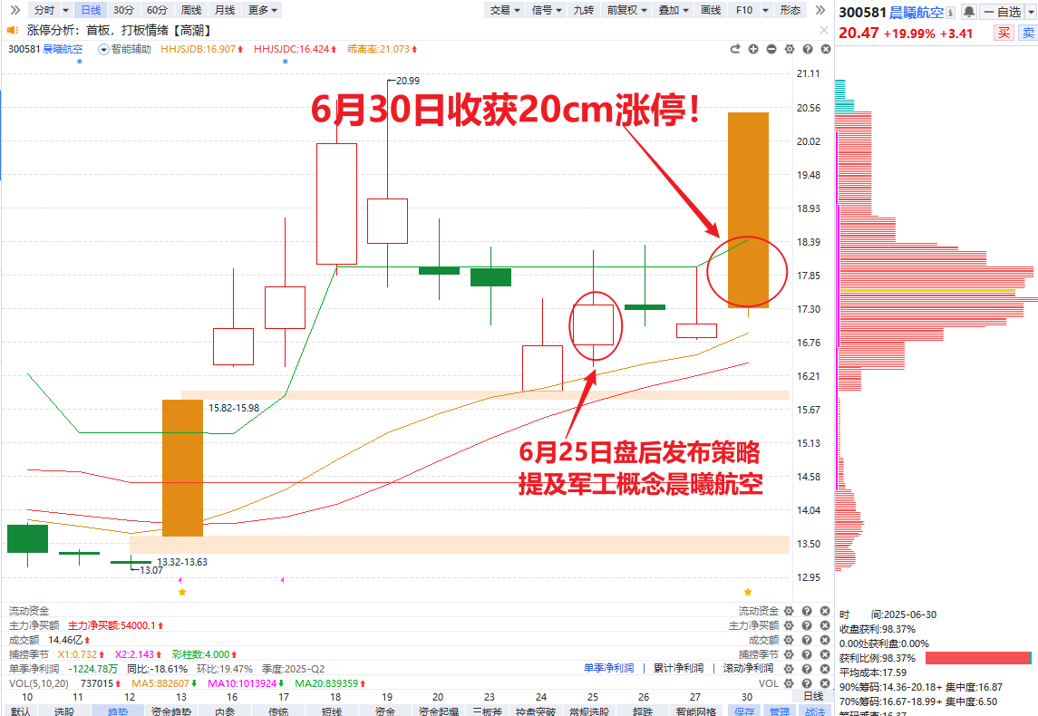
近两周《明日前瞻》市场表现统计
发布后短线出现 日内冲高超8%的异动个股
序号 | 发布时间 | 上市公司 | 短线上涨异动 | 3日内最大低吸涨幅 （发布后首日的最低价，到发布后第2、3天内最高价的涨幅）
1 | 7.02 | 玉马科技 | 7.07盘中冲高超9% | 12.01%
2 | 7.02 | 融发核电 | 7.07涨停 | 18.58%
3 | 7.01 | 中京电子 | 7.03涨停 | 27.66%
4 | 7.01 | 逸豪新材 | 7.03 20cm涨停 | 56.79%
5 | 6.30 | 好上好 | 7.03涨停 | 17.11%
6 | 6.29 | 平安电工 | 7.04涨停 | 7.28%
7 | 6.25 | 晨曦航空 | 6.30 20cm涨停 | 20.27%
8 | 6.24 | 国轩高科 | 6.25触及涨停，收涨8% | 11.01%
9 | 6.23 | 创新医疗 | 7.01二连板 | 8.16%
发布后短线出现 日内跌幅超5%的部分个股
序号 | 发布时间 | 上市公司 | 短线调整异动 | 发布后3日跌幅
1 | 6.27 | 时代万恒 | 7.02跌超5% | 2.79%
2 | 7.02 | 亚星锚链 | 7.04跌超5% | -10.86%
以上为特定条件、特定时间区间下的部分案例展示，不代表普遍现象，个股历史涨幅不预示其未来表现，过往收益亦不代表未来收益承诺。市场有风险，投资需谨慎！
（以上为特定条件、特定时间区间下的部分案例展示，用户反馈为公司用户部分较好的反馈展示，个别情况不代表普遍现象，个股历史涨幅不预示其未来表现，过往收益亦不代表未来收益承诺。市场有风险，投资需谨慎！）

Slide 17
风险提示:观点基于软件数据和理论模型分析，仅供参考，不构成买卖建议，股市有风险，投资需谨慎!

Slide 18
唯信自己相信的
我司所有工作人员均不允许推荐股票、不允许承诺收益、不允许代客理财、不允许合作分成、不允许私下收款，如您发现有任何违规行为，请立即拨打400-700-3809向我们举报!
风险提示:所有信息及观点均来源于公开信息及经传软件信号显示，仅供参考，不构成最终投资依据，软件作为辅助参考工具,无法承诺收益，投资者应正视市场风险，自主作出投资决策并自行承担投资风险。投资有风险，入市须谨慎!
Notes:
人永远赚不到ta认知以外的钱

